Slide 1
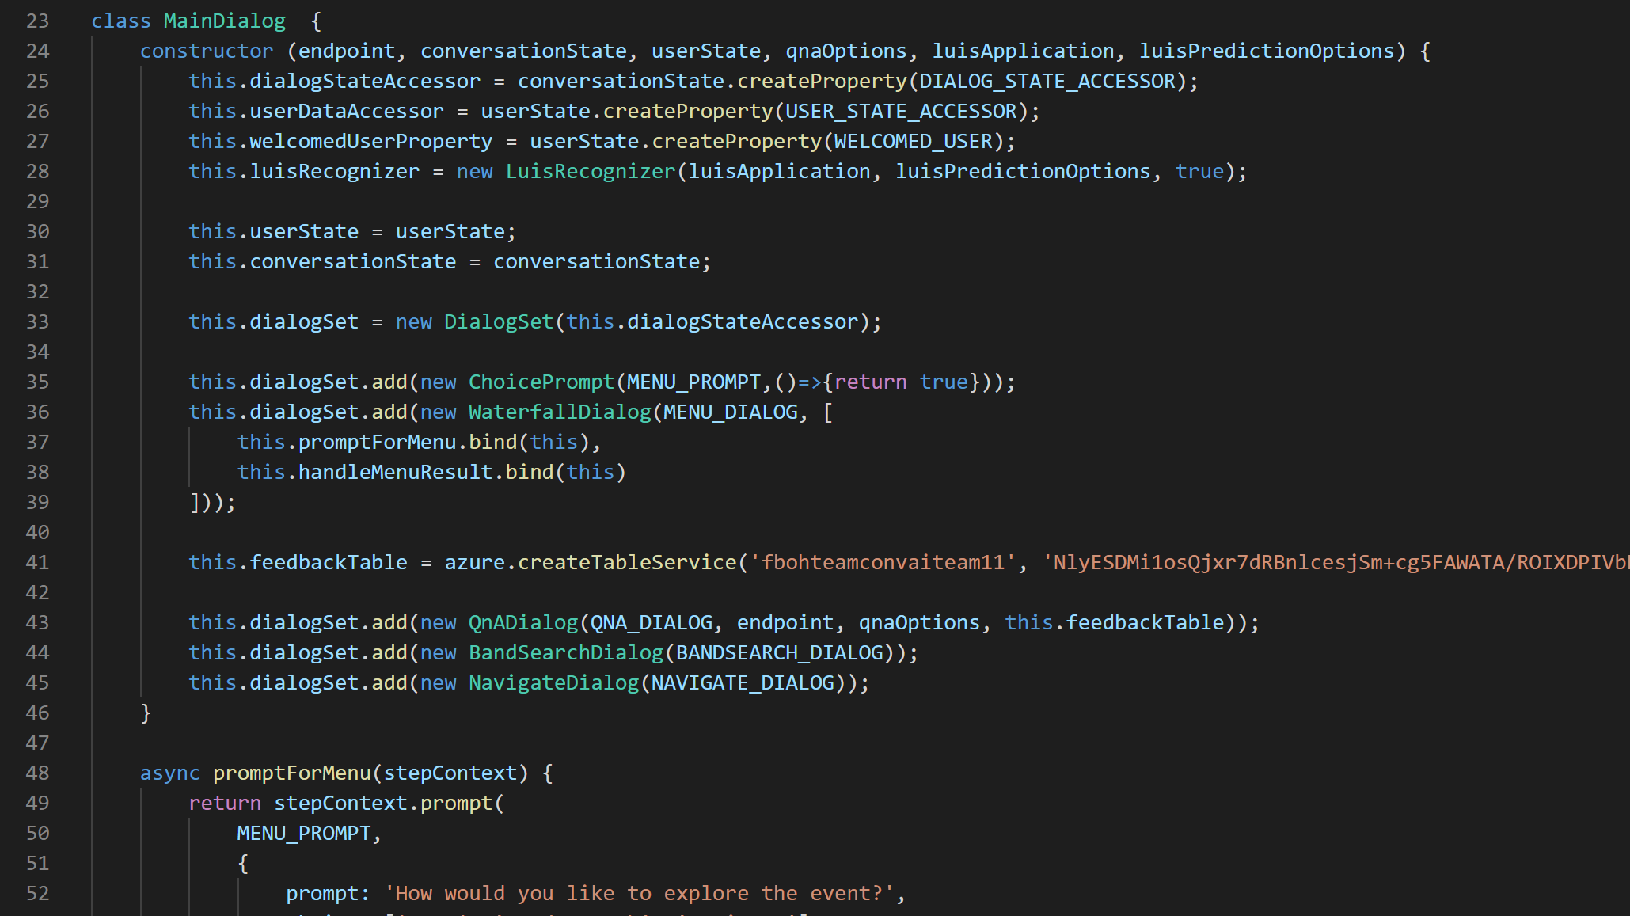
Workshops
Code & AI
#2 Build a Q&A bot

Slide 2
Programme
I. Introduction
II. Bot Design Principles
III. Hands-on

Slide 3
Introduction
Qu’est-ce qu’un chatbot ?
Application web permettant d’envoyer et recevoir des données depuis un seul même interface
Plusieurs canaux (ex: Messenger, Slack, Teams…)
Bot = logique qui permet d’envoyer et recevoir des messages
/!\ Un bot seul n’est pas « intelligent »

Slide 4
Capacités d’un bot
Tout seul, un bot ne sait rien faire d’impressionnant.
Capacités souvent rencontrées dans les bots :
NLP (Natural Language Processing, ou compréhension du langage naturel)
Recherche d’informations
Speech Recognition/Synthesis (Reconnaissance et synthèse vocale)
Actions (connexions à des APIs, requêtes…)

Slide 5
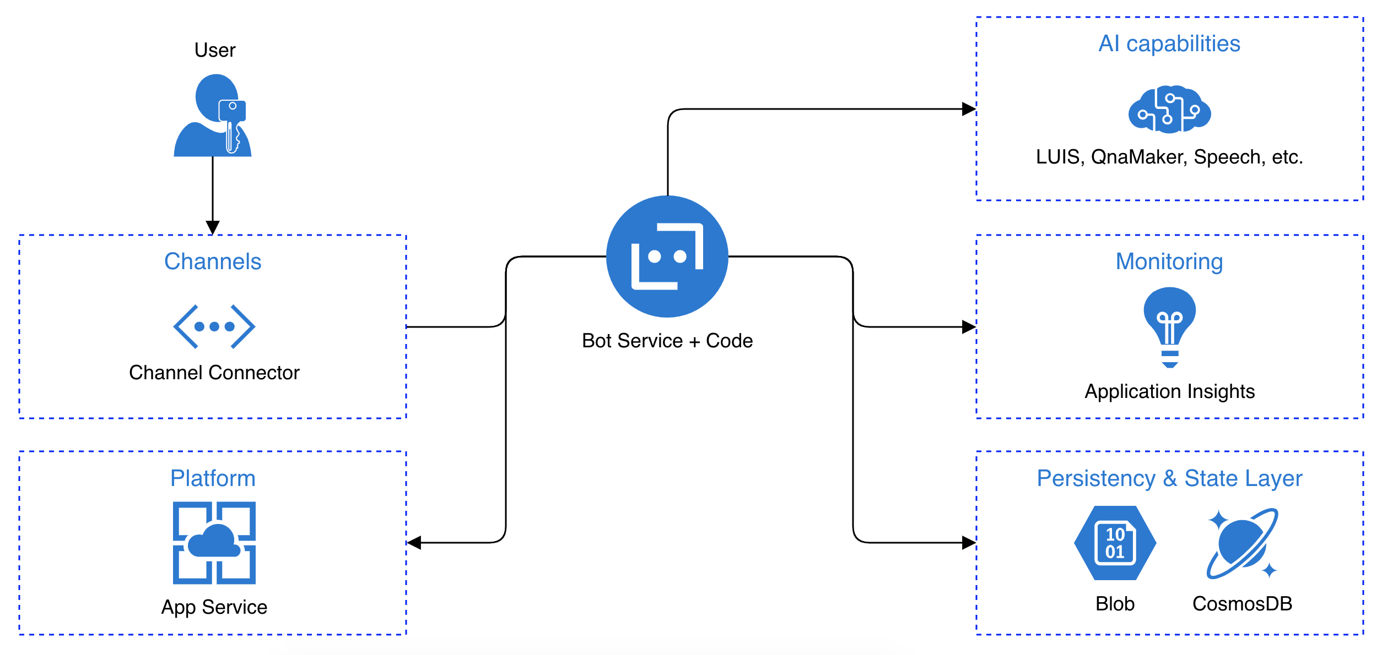
Bot Service & Bot Framework
Développement :
Bot Framework
(SDK + Tools)
Web App Bot

Slide 6
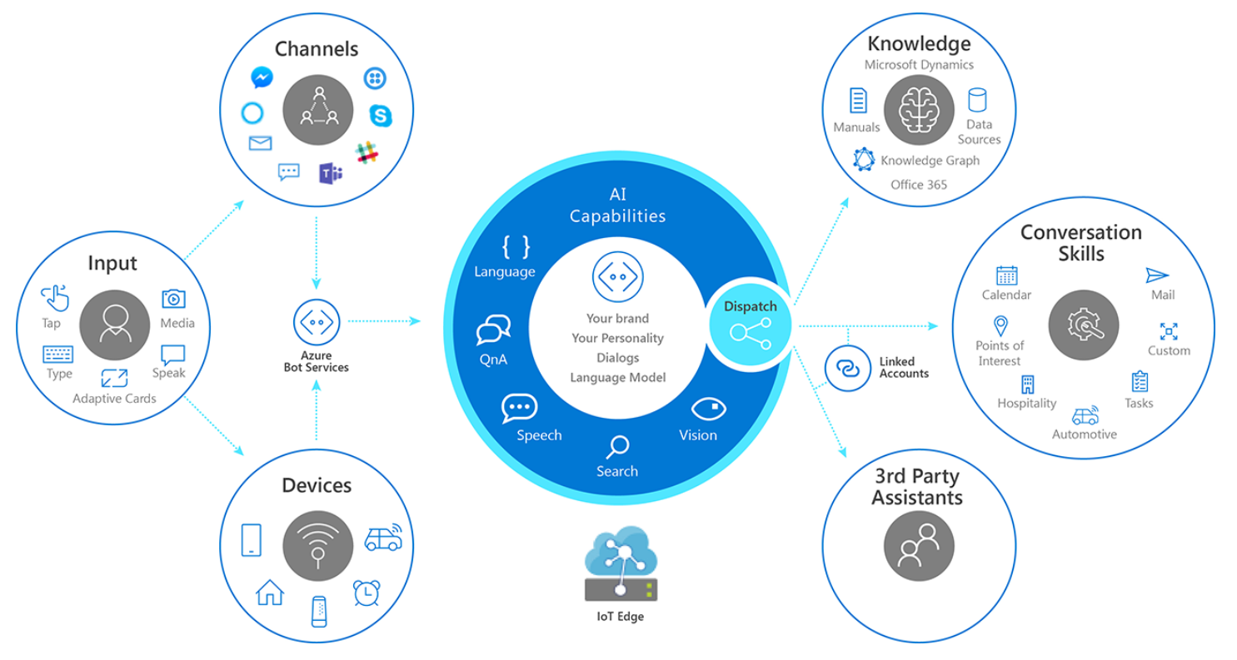

Slide 7
Bot Design Principles
Utilité
Efficacité
Accessibilité
Naturel
Faire rapidement ce que l’utilisateur veut
Le faire plus vite que les autres options
Bonnes plateformes par rapport à la cible
L’utilisation est intuitive

Slide 8



Bot Design Principles
Un bot ne peut pas tout faire : cibler selon les usages
Un utilisateur doit toujours savoir quoi faire
Plus l’utilisation est guidée, mieux c’est

Slide 9

Hands-on time
github.com/kagigz/codingAIworkshops
portal.azure.com

